Slide 1
NÚMEROS ENTEROS Z
Profesores:
JEISSON GUSTIN
Y
EDWIN SOTO

Slide 2
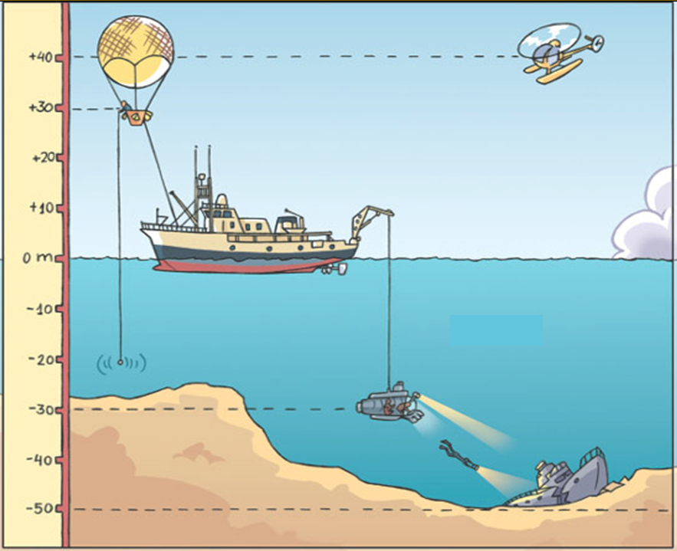
¿Cuál es la posición del naufragio, del globo, del submarino del helicóptero y del barco?
¿Cuántos metros de nailon hay desde el globo hasta el anzuelo?
¿Cuál es la distancia que separa al helicóptero del submarino?

Slide 4
ORDENA DE MENOR A MAYOR
?
?
?
?
?
?
?
?
?
?
?
?
?
?
?
?
?
?
?
?

Slide 5
?
?
?
?
?
?
?
?
?
?
?
?
?
?
?
?
?
?
?
?
?
?
?
?
?

Slide 6
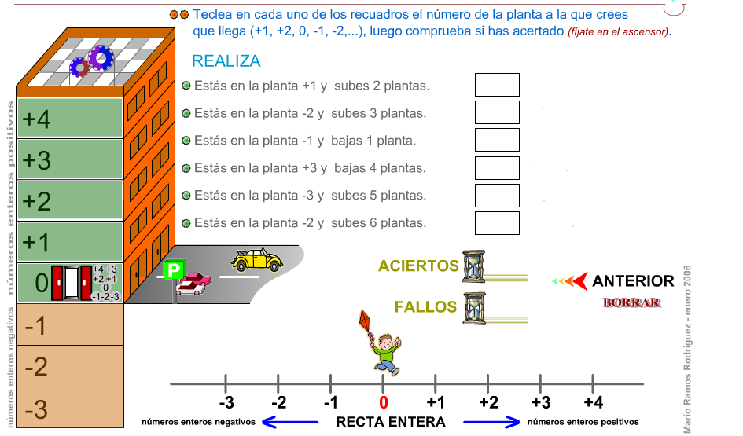
?
?
?
?
?
?

Slide 7
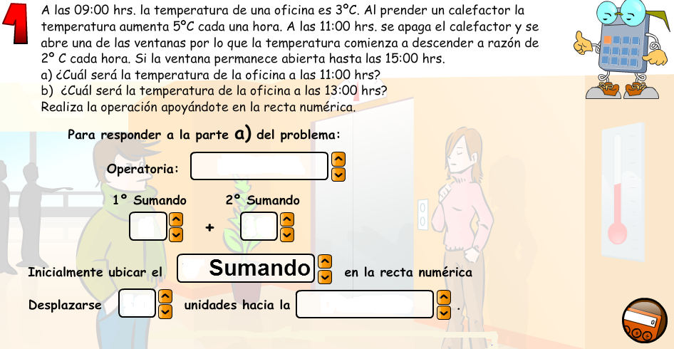
PROBLEMAS
?
?
?
?
?
?

Slide 8
?
?
?
?
?

Slide 9
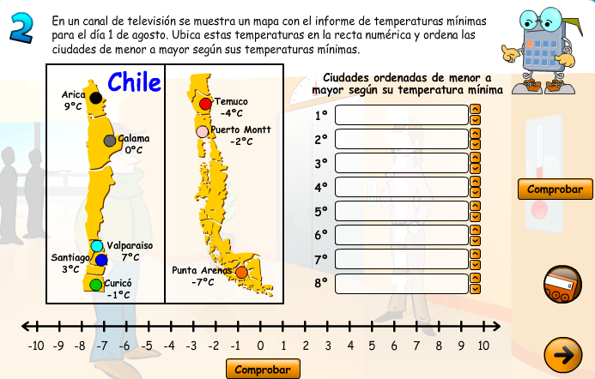
?
?
?
?
?
?
?
?

Slide 10
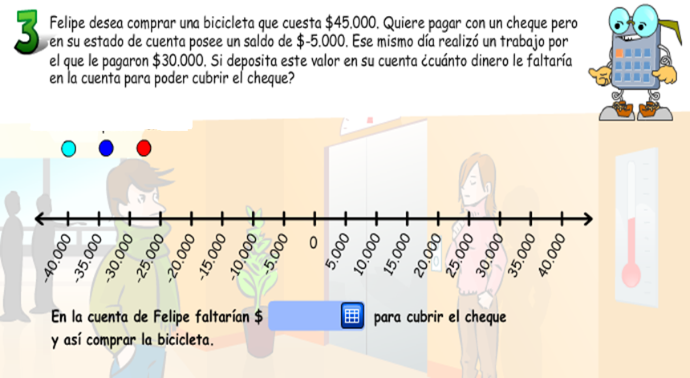
?

Slide 11
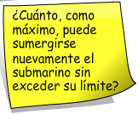

Slide 12
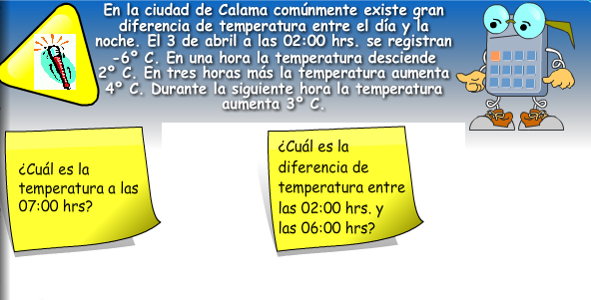

Slide 13
Web grafía
http://web.educastur.princast.es/ies/pravia/carpetas/recursos/mates/anaya1/datos/04/unidad_04.
http://www2.gobiernodecanarias.org/educacion/17webc/eltanque/todo_mate/numenteros/ascensor/ascensor_ep.html
http://www.educarchile.cl/ech/pro/app/detalle?ID=191865

